Slide 1

《初级算法与数据结构》
穷举算法及应用

Slide 2



暴力枚举
算法的世界高深莫测，但是很多问题的解决方法简单而粗暴的枚举出所有可能的情况，然后判断或者统计，从而解决问题。
大力出奇迹!

Slide 3

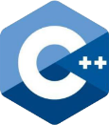

暴力枚举
设想一下, 你觉得家门口的山非常碍事, 下决心发扬“愚公移山”精神,凭借一镐一担打算把山一点一点地移走。
虽然精神值得褒奖,而且理论上是可行的,只要给予足够多的时间迟早能做到。
但是, 实际上并不可能给你那么多时间, 所以使用这种办法在有生之年是不可能将山移开的(也许你可以使用更好的办法,比如使用魔法或者设法让天神感动,让他帮你移山)
然而, 如果只是把一个不到半人高的小沙堆给移走,那使用这种方法虽然比较累，但是也很快就可以完成了。

Slide 4
暴力枚举
算法的世界高深莫测,但是很多问题的解决方法简单而粗暴——枚举出所有可能的情况, 然后判断或者统计,从而解决问题。
在很多程序设计比赛中,有许多比较简单的题目是可以通过枚举暴力解决的;
而有的更具有挑战性的题目虽然有更巧妙的解法,但依然可以使用枚举暴力完成部分任务。
本章将介绍一些枚举与暴力策略,这是非常基础而且重要的,但是对初学者来说还是会有一些挑战。请务必理解本章之前的所有知识后再开始本章的学习。

Slide 5
暴力枚举
算法问题的两大类
模拟问题
  模拟问题涉及使用计算机程序来还原和执行现实世界中的规则或过程。这类问题通常要求我们按照明确的规则进行操作，每一步的行为都是简单和确定的。
  每一步操作都是基于明确的指示进行的。常常需要使用合适的数据结构来优化单步操作的复杂度。例子包括模拟棋盘游戏、模拟交通信号系统等。
求解问题
  求解问题则侧重于在大量可能性中寻找可行解或最优解。这类问题的解是不确定的，需要通过遍历、搜索或其他策略来尝试所有可能的解。涉及枚举、遍历或搜索以找到满足条件的解。可能需要使用迭代、递归、动态规划等方法来进行求解。常用技术包括记忆化存储以减少重复计算、剪枝技术以减少搜索空间。例子包括路径优化、组合问题、约束满足问题等。

Slide 6
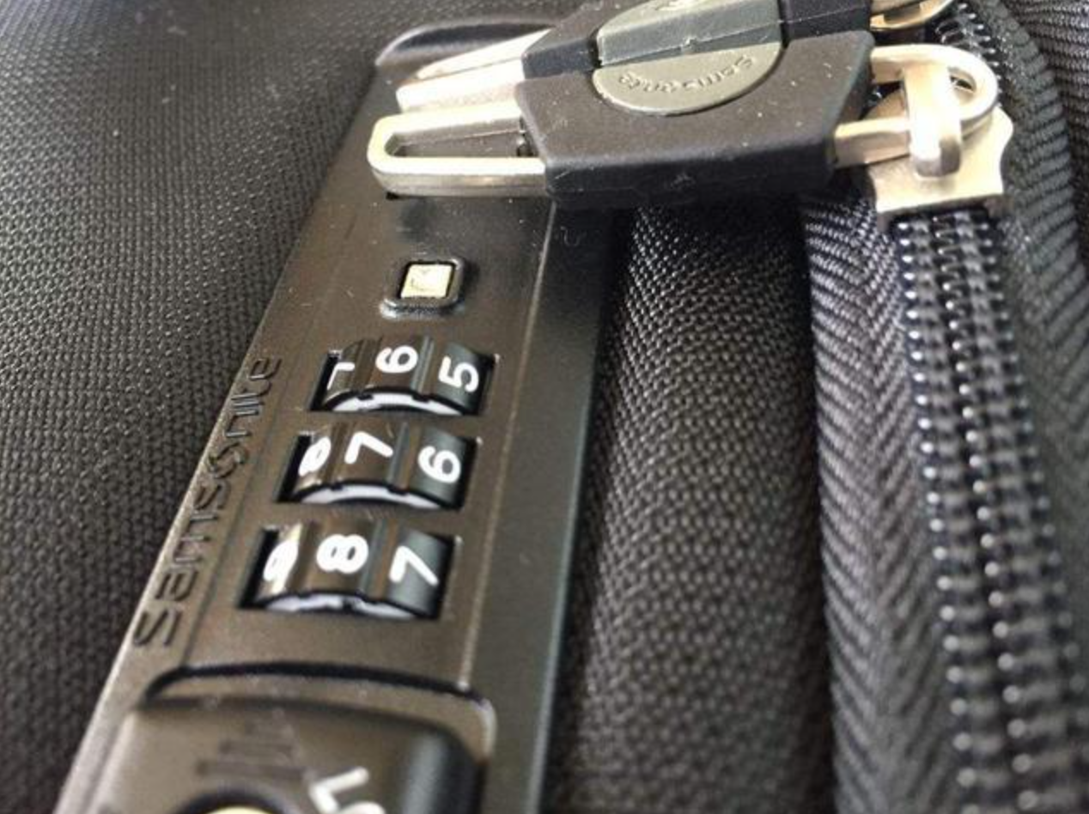
暴力枚举
枚举算法是一种简单而直接的算法思想，用于在有限的搜索空间内逐一尝试所有可能的解，以找到满足条件的解或所有解。
虽然枚举算法通常效率较低，尤其是在搜索空间较大时，但它在一些情况下是有效的解决方案，特别是在搜索空间有限且可以接受的情况下。
由于枚举法的直接性和简易性，它通常是理解和实现最简单的算法之一。
已知行李箱的密码是三位数字
可从 000 枚举到 999
如果不限时间，则一定能获得答案！

Slide 7
暴力枚举
题目描述(书本 P142页 例10-1)
给定一个大小为 n x m 的棋盘，请计算棋盘中包含多少个正方形和多少个长方形（不包括正方形）。正方形和长方形的边必须与棋盘的边平行。
输入格式
两个整数 n 和 m，表示棋盘的行数和列数。
输出格式
两个整数，分别表示棋盘中包含的正方形和不包含正方形的长方形的数量。
示例输入：n = 2 m = 3
示例输出：8 10
如图，正方形一共 8 个，长方形 10 个

Slide 8
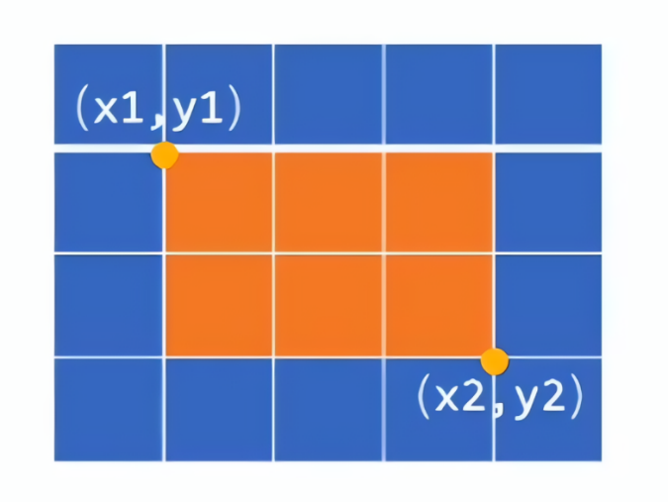
暴力枚举
思路一·坐标定义：
核心思想：
在棋盘上，任何一个矩形都可以由其左上角顶点 (x1, x1) 和右下角顶点 (y2, y2) 唯一确定。 x1 代表起始行，x1 代表起始列。 y2 代表结束行，y2 代表结束列。
当然，需要满足 x1 <= x2 且 y1 <= y2。

Slide 9
暴力枚举
枚举策略：
我们可以使用四重循环来枚举所有可能的左上角和右下角坐标组合：
  第一重循环： 枚举左上角行坐标 x1 (从 0 到 n)。
  第二重循环： 枚举左上角列坐标 y1 (从 0 到 m)。
  第三重循环： 枚举右下角行坐标 x2 (从 x1 到 n)。
  第四重循环： 枚举右下角列坐标 y2 (从 y1 到 m)。
判断逻辑：
对于每一组 (x1, x1, y2, y2) 确定的矩形：
  高度 (height): y2 - y1 + 1
  宽度 (width): x2 - x1 + 1
  如果 height == width： 这是一个正方形。
  否则 (height != width)： 这是一个长方形。

Slide 10
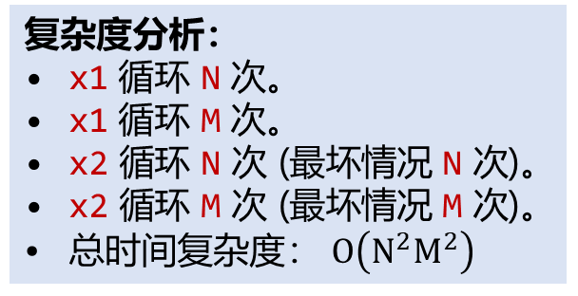
暴力枚举
for (int x1 = 0; x1 <= m; ++x1) {
for (int y1 = 0; y1 <= n; ++y1) {
for (int x2 = x1 + 1; x2 <= m; ++x2) {
for (int y2 = y1 + 1; y2 <= n; ++y2) {
// 判断是正方形还是长方形
if ((x2 - x1) == (y2 - y1)) {
square_count++;
} else {
rectangle_count++;
}
}
}
}
}
复杂度分析：
x1 循环 N 次。
x1 循环 M 次。
x2 循环 N 次 (最坏情况 N 次)。
x2 循环 M 次 (最坏情况 M 次)。
总时间复杂度： $O\left(N^{2}M^{2}\right)$
如果 $N, M$ 都是 1000，那么操作数大约是 ${1000}^{4}=1$ 万亿次，这将耗费数小时，完全不可接受！

Slide 11
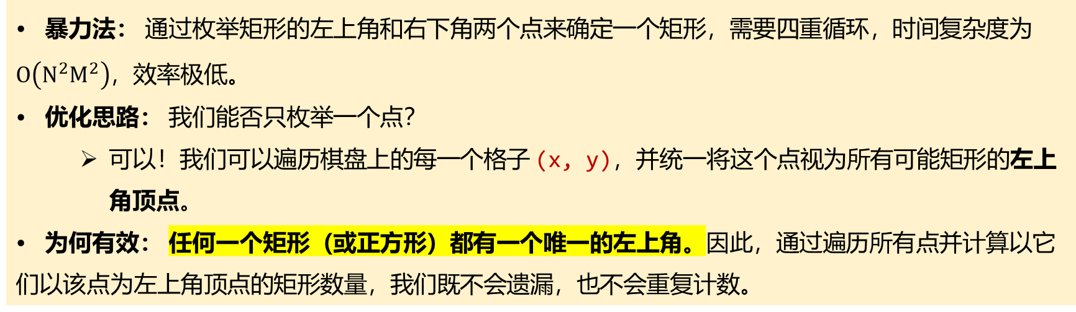
暴力枚举
思路二·如何减少枚举次数？
暴力法： 通过枚举矩形的左上角和右下角两个点来确定一个矩形，需要四重循环，时间复杂度为 $O\left(N^{2}M^{2}\right)$，效率极低。
优化思路： 我们能否只枚举一个点？
    可以！我们可以遍历棋盘上的每一个格子 (x, y)，并统一将这个点视为所有可能矩形的左上角顶点。
为何有效： 任何一个矩形（或正方形）都有一个唯一的左上角。因此，通过遍历所有点并计算以它们以该点为左上角顶点的矩形数量，我们既不会遗漏，也不会重复计数。

Slide 12
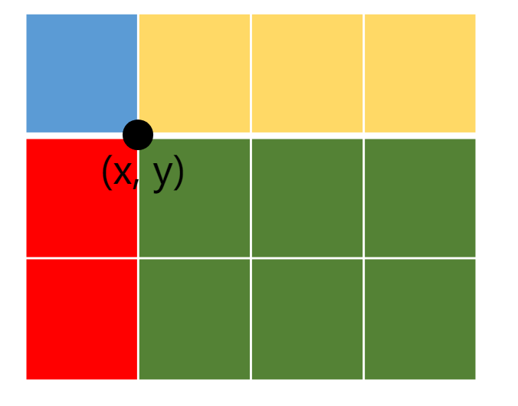
暴力枚举
思路二·如何减少枚举次数？
假设棋盘上的一个点的坐标 (x, y) 来表示，如何快速的统计以它为顶点的正方形和长方形的数量?
x
统计以 (x, y) 为左上角的正方形:
对于一个以 (x, y) 为左上角的、边长为 k 的正方形，它的右下角坐标为 (x + k, y + k)。 而这个右下角必须在棋盘内，因此：
x + k <= m 也就是需要 k <= m - x
y + k <= n 也就是需要 k <= n - y
y
因此，最大边长 k_max 为 min(n - y, m - x)。
边长可以从 1 取到 k_max，所以以 (x, y) 为左上角的正方形共有 k_max 个。

Slide 13
暴力枚举
x
m
统计以 (x, y) 为左上角顶点的长方形数量 (含正方形)
我们需要选择一个右下角点 (x', y')。这个右下角必须也在棋盘内，因此：
x' 的选择范围是 x+1, x+2, ..., m，共有 m - x 种选择。
y' 的选择范围是 y+1, y+2, ..., n，共有 n - y 种选择。
n
y
每组合一个宽度和高度，即形成一个长方形。适用于乘法原理。
即数量为： 长方形个数 = ( n – y ) * ( m – x )

Slide 14
暴力枚举
// 遍历所有可以作为左上角的点 (x, y)
// x 的范围: 0 ~ m-1
// y 的范围: 0 ~ n-1
for (int x = 0; x < m; ++x) {
for (int y = 0; y < n; ++y) {
// 计算以 (x, y) 为左上角的正方形数量
int k_max = min(m - x, n - y);
total_squares += k_max; // 正方形数量
// 计算以 (x, y) 为左上角的长方形(含正方形)数量
total_rectangles += (m - x) * (n - y); // 长方形数量
}
}
时间复杂度： $O\left(N×M\right)$。我们遍历了 n*m 个可能的左上角点。

Slide 15
暴力枚举
思路三·换一个枚举的要素，可以枚举2条水平线和2条垂直线吗？
在一个 n×m 的棋盘上，有 n+1 条水平线 和 m+1 条垂直线。这些线将棋盘的格子分隔开，就像网格纸上的线一样。
如果选择两条水平线和两条垂直线，那么他们之间的形成的区域就形成了一个矩形。
从 n+1 条水平线中选择2条。决定矩形的上下边界。
记共有 x 种选择方法。
从 m+1 条垂直线中选择2条。决定矩形的左右边界。
记共有 y 种选择方法。
因为他们之间的形成的区域就形成了一个矩形。所以总的矩形数目等于这两种选择方式数目的乘积，即 总矩形数 = x * y

Slide 16
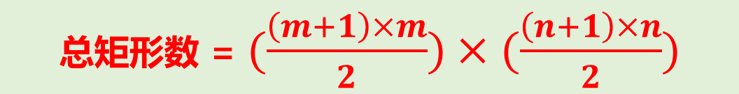
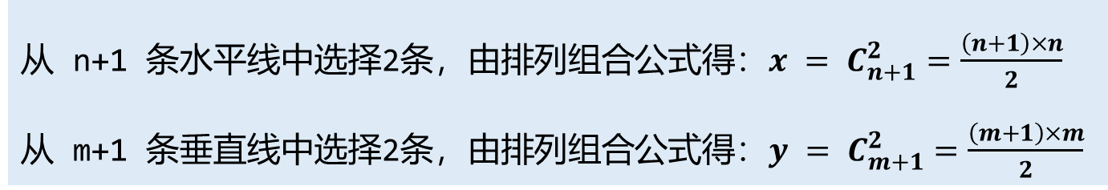
暴力枚举
从 n+1 条水平线中选择2条，由排列组合公式得：${x = C}_{n+1}^{2}=\frac{\left(n+1\right)×n}{2}$
从 m+1 条垂直线中选择2条，由排列组合公式得：${y = C}_{m+1}^{2}=\frac{\left(m+1\right)×m}{2}$
总矩形数 = $(\frac{\left(m+1\right)×m}{2})×(\frac{\left(n+1\right)×n}{2})$
所以总的矩形数，可以直接通过一行代码O(1)的时间复杂度进行求解:
long long total_rectangles = ((n + 1) * n / 2) * ((m + 1) * m / 2);

Slide 17
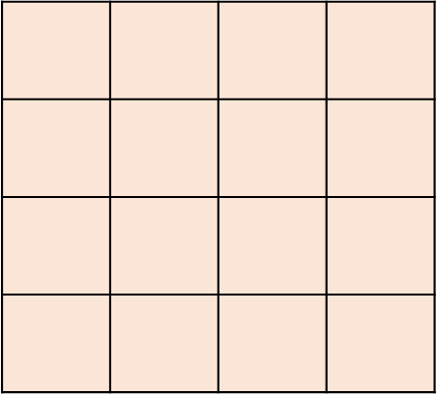
暴力枚举
我们还需要计算一个 n×m 的棋盘上，边长为 k 的正方形可以放置的数量。
可以不再枚举正方形的位置，而是去枚举它的 边长 k。我们考虑在一个 n x m 的棋盘上，边长为 k 的正方形，总共有多少个？
分析一个边长为 k 的正方形在 n×m 的棋盘上有多少个。为了确定它的位置，我们只需要分析在不同的左上角顶点能否组成边长为k的正方形即可。
考虑左上角顶点在水平方向上的可能性：
一个宽度为 k 的正方形，固定左上角顶点，考虑水平方向，我们要求其右上顶点必须在棋盘内，设该正方形的左上角顶点位于第 x 列，因此需要满足：x + k <= m，故需要满足 x <= m – k。
因此，在水平方向上，x 的取值范围 [0, m - k] 共有 m - k + 1 种放置选择。
m
x
n
y

Slide 18
暴力枚举
我们还需要计算一个 n×m 的棋盘上，边长为 k 的正方形可以放置的数量。
可以不再枚举正方形的位置，而是去枚举它的 边长 k。我们考虑在一个 n x m 的棋盘上，边长为 k 的正方形，总共有多少个？
分析在不同的左上角顶点能否组成边长为k的正方形。
考虑左上角顶点在垂直方向上的可能性：
同理，棋盘有 n 行。一个高度为 k 的正方形，设该正方形的左上角顶点位于第 y 行，我们要求其左下顶点必须在棋盘内，则需要满足：y + k <= n，故需要 y <= n – k。因此，垂直方向上共有 n - k + 1 种放置选择。
根据乘法原理，边长为 k 的正方形的总数量，就是水平选择数与垂直选择数的乘积。正方形数量 = (n - k + 1) * (m - k + 1)
x
m
n
y

Slide 19
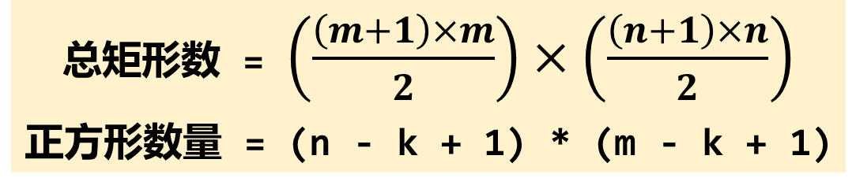
暴力枚举
总矩形数 = $\left(\frac{\left(m+1\right)×m}{2}\right)×\left(\frac{\left(n+1\right)×n}{2}\right)$
正方形数量 = (n - k + 1) * (m - k + 1)
确定枚举范围
我们已经有了计算任意边长 k 正方形数量的公式。现在的问题是：k 可以取哪些值？
最小值： 最小的正方形边长显然是 1。
最大值： 正方形的边长不能超过棋盘的任何一个维度。如果 k > n 或 k > m，那么这个正方形就放不下了。
结论： k 的取值范围是从 1 到 min(n, m)。

Slide 20
暴力枚举
总矩形数 = $\left(\frac{\left(m+1\right)×m}{2}\right)×\left(\frac{\left(n+1\right)×n}{2}\right)$
正方形数量 = (n - k + 1) * (m - k + 1)
算法：
初始化总正方形数量、计算长方形数量。
使用一个循环，让边长 k 从 1 遍历到 min(n, m)。
在循环的每一步，根据公式计算当前边长 k 的正方形量并累加。
循环结束后，输出 长方形数量 -正方形数量 与 正方形数量 就是最终答案。

Slide 21
暴力枚举
int main() {
int n, m;
cin >> n >> m;
long long total_squares = 0;
// 枚举每种可能的正方形边长
for (int k = 1; k <= min(n, m); ++k) {
// 计算边长为 k 的正方形的数量
total_squares += (n - k + 1) * (m - k + 1);
}
// 计算选择两条线的组合数，算出长方形的数量
long long total_rectangles = ((n + 1) * n / 2) * ((m + 1) * m / 2);
cout << total_squares << " " << total_rectangles - total_squares << endl;
return 0;
}

Slide 22
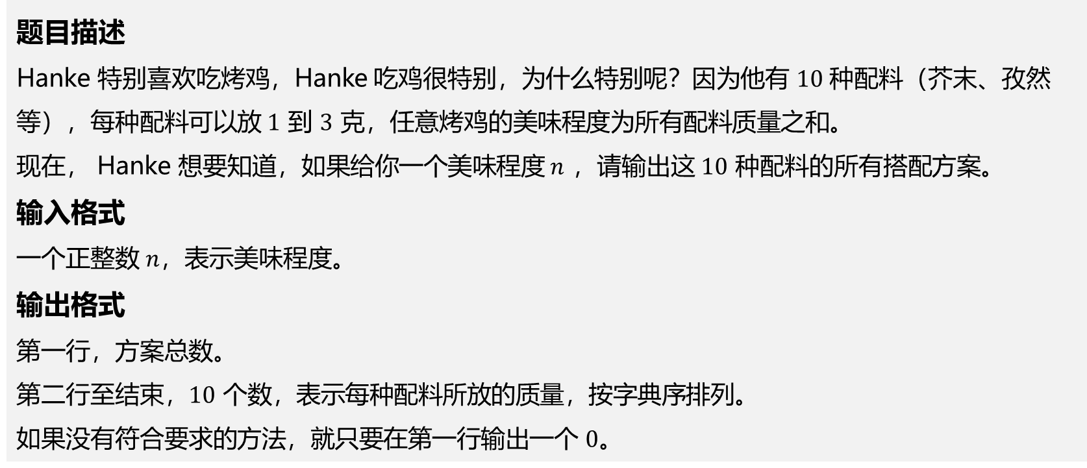
暴力枚举
题目描述
Hanke 特别喜欢吃烤鸡，Hanke 吃鸡很特别，为什么特别呢？因为他有 $10$ 种配料（芥末、孜然等），每种配料可以放 $1$ 到 $3$ 克，任意烤鸡的美味程度为所有配料质量之和。
现在， Hanke 想要知道，如果给你一个美味程度 $n$ ，请输出这 $10$ 种配料的所有搭配方案。
输入格式
一个正整数 $n$，表示美味程度。
输出格式
第一行，方案总数。
第二行至结束，$10$ 个数，表示每种配料所放的质量，按字典序排列。
如果没有符合要求的方法，就只要在第一行输出一个 $0$。

Slide 23
暴力枚举
问题简述：
任务： 制作一道美味的烤鸡。 需要加入 10 种不同的配料。每种配料的用量可以是 1g, 2g, 或 3g
美味程度： 定义为所有配料质量之和。
目标： 给定一个目标美味程度 n，找出所有可能的配料搭配方案使得美味程度为 n 。
输出要求：
  先输出方案的总数。
  然后按字典序输出所有具体方案。
字典序是什么意思？
在这里，它意味着方案 1 1 1 1 1 1 1 1 1 1 会比 1 1 1 1 1 1 1 1 1 2 先输出。简单来说，就是前面的配料用量越小，方案越靠前。

Slide 24
暴力枚举
思路一：大力出奇迹
思想： 我们有10种配料，每种有3种选择。最直接的方法，就是把所有可能的组合都试一遍！
这就像我们有10个密码盘，每个密码盘上是数字1、2、3。我们忘记了密码，但是我们知道密码之和为 n, 我们就可以转动所有密码盘，一个个试所有加起来等于 n 的组合。
如何实现？ 我们可以用 10 层嵌套的 for 循环。
  第一层循环 a (代表第一种配料) 从 1 到 3。
  第二层循环 b (代表第二种配料) 从 1 到 3。
  ...
  第十层循环 j (代表第十种配料) 从 1 到 3。
判断条件： 在最内层循环里，我们检查 if (a + b + c + d + e + f + g + h + i + j == n) 是否成立。如果成立，就找到了一个合法方案。

Slide 25
暴力枚举
// 第一次循环：统计数量
ans = 0;
for a in 1..3:
for b in 1..3:
...
for j in 1..3:
if (a + ... + j == n):
ans++;
print(ans);
// 第二次循环：输出方案
for a in 1..3:
for b in 1..3:
...
for j in 1..3:
if (a + ... + j == n):
print(a, b, ..., j);
分析：
  优点： 思路简单，代码直观，易于理解。
  字典序？ 嵌套循环的执行顺序天然就是字典序！a 不变时 b 在变，b 不变时 c 在变... 这正好满足了题目的字典序要求。
  缺点：
    代码冗长： 写10层循环非常繁琐。
    效率问题： 总共会尝试 3^10 = 59049 种组合，无论 n 是多少，计算量都是固定的。
    重复劳动： 我们需要循环两次，一次计数，一次输出。这很浪费。

Slide 26
暴力枚举
能否剪枝？每个变量的循环范围都只能是1~3, 没有限制的吗？
以第5种配料 e 为例：
  它的基本范围是 1 <= e <= 3。但我们还能知道更多信息！
  e 的上限： 为了让 a+b+c+d+e+...+j = n 有可能成立，e 不能太大。我们假设后面的 5 种配料 (f到j) 都取最小值 1，那么： a+b+c+d + e + (5 * 1) <= n, 故要求：e <= n - (a+b+c+d) - 5
  e 的下限： e 也不能太小。我们假设后面的5种配料都取最大值 3，那么： a+b+c+d + e + (5 * 3) >= n e >= n - (a+b+c+d) - 15
结论： 配料 e 的有效范围是： max(1, n - sum(abcd) - 15) 到 min(3, n - sum(abcd) - 5) 每一层循环都可以用类似的逻辑来“剪枝”，大大减少无效的尝试。

Slide 27
暴力枚举
优化二：用空间换时间
问题： 暴力解法需要循环两次，很浪费。如何只循环一次？
解决方案：我们可以定义一个数组，在第一次循环找到一个合法方案时，不立即打印,而是先把它存起来。
// arr 是一个二维数组，用来存储方案, arr[i][j]代表着第 i 种合法的方案中第 j 种配料使用的克数。
int arr[100000][10];
int ans_count = 0;

Slide 28
暴力枚举
优化二：用空间换时间
问题： 暴力解法需要循环两次，很浪费。如何只循环一次？
解决方案：我们可以定义一个数组，在第一次循环找到一个合法方案时，不立即打印,而是先把它存起来。
当找到一个方案 (a, b, ..., j) 时，将其存起来：
// 把方案存到数组的第 ans_count 行
arr[ans_count][0] = a; // 第 ans_count 种的方案中第 0 种配料使用了 a 克
arr[ans_count][1] = b; // 第 ans_count 种的方案中第 1 种配料使用了 b 克
...
ans_count++; // 方案总数加一

Slide 29
暴力枚举
最后整个循环结束后，我们已经知道了总数 ans_count，并且所有方案都存在数组 arr 中了。
此时，再用一个简单的循环把数组里的内容全部打印出来即可。
这种用空间（数组）换时间（循环次数）也是一种非常重要的优化思想。
虽然优化了时间复杂度，可是代码还是过于繁琐，还有其他的做法吗？

Slide 30
暴力枚举
(如学过递归了解即可)更优雅的实现：深度优先搜索 (DFS)
10层 for 循环不仅丑陋，且如果问题变成100种配料怎么办？我们不可能写100层循环！
递归思想： 我们可以设计一个函数 dfs(k, current_sum)，它的含义是： 我们正在决定第 k 种配料的用量，当前前 k-1 种配料的总和是 current_sum”。
函数逻辑：
  递归出口: 如果 k > 10 (10种配料都已决定)，检查 current_sum 是否等于 n。如果是，说明找到了一个方案。
  剪枝： 在函数内部，可以加入剪枝判断。例如 if (current_sum > n) return; 这样比计算复杂的循环边界更简单！

Slide 31
暴力枚举
dfs(k, current_sum) 函数解析
这个函数是我们 DFS 的核心。
k: 代表当前正在决定第 k 种配料的用量。k 的范围从 1 到 10。
current_sum: 代表前 k-1 种配料已经确定的用量之和。
函数定义
void dfs(int k, int current_sum)

Slide 32
暴力枚举
递归出口
if (k > 10) { // 10种配料都已决定
if (current_sum == n) { // 如果总和等于目标美味程度
// 找到了一个有效方案, 需要打印 path 数组中记录的 10 种配料的用量并增加方案计数
}
return; // 结束当前分支的探索
}
含义： 当 k 变得大于 10 时，意味着我们已经成功地为所有 10 种配料都做出了选择。
判断： 此时，current_sum 变量中存储的是这 10 种配料的总和。我们只需检查这个总和是否等于题目给定的目标美味程度 n。
如果 current_sum == n，则说明我们找到了一个符合条件的配料组合。我们可以将当前 path 数组中记录的配料用量打印出来，并方案计数器 +1。
返回： 无论是否找到方案，当前分支的决策已经结束，所以 return 回溯到上一层决策。

Slide 33
暴力枚举
循环与递归
for (int i = 1; i <= 3; i++) { // 尝试第 k 种配料的所有可能用量 (1, 2, 3)
path[k] = i; // 记录当前选择：第 k 种配料用量为 i 克
dfs(k + 1, current_sum + i); // 递归调用：进入下一层决策，处理第 k+1 种配料
path[k] = 0 // 回溯，撤销当前选择
}
for 循环:这是在当前决策层级 k，尝试所有可能的选择。每种配料可以放 1、2 或 3 克。
path[k] = i;: 我们用一个全局数组 path 来记录当前正在构建的配料组合。path[k] 存储了第 k 种配料的用量 i。
dfs(k + 1, current_sum + i);: 这是递归的核心。我们做出了第 k 种配料的选择 i，然后假设这个选择是正确的，并立即深入到下一个决策层级。我们调用 dfs 来处理 k+1 种配料，并将 current_sum 更新为 current_sum + i，传递给下一层。

Slide 34
暴力枚举
// DFS函数
// k: 当前正在决策的是第几种配料（从1到10); current_sum: 到目前为止的配料总重量
void dfs(int k, int current_sum) {
// 递归终止条件：已经为10种配料都做出了选择
if (k > 10) {
// 如果总和恰好等于n，说明找到了一个合法方案
if (current_sum == n) {
// 输出, 略
}
return; // 结束搜索
}
// 遍历当前配料的三种可能重量
for (int weight = 1; weight <= 3; ++weight) {
path[k] = weight; // 做出选择
dfs(index + 1, current_sum + weight); // 进入下一层决策
path[k] = 0; // 回溯，保证不影响同层的其他选择
}
}

Slide 35
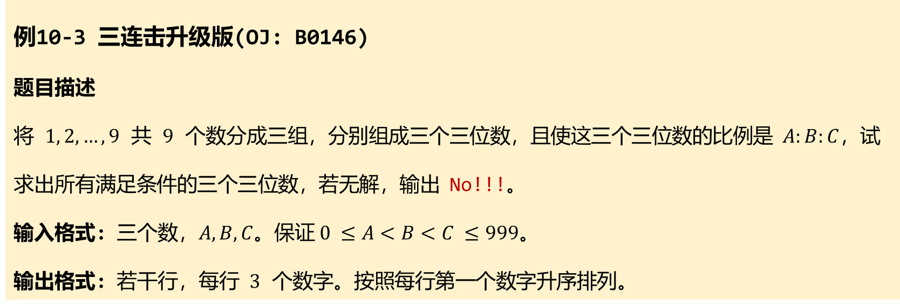
暴力枚举
例10-3 三连击升级版(OJ: B0146)
题目描述
将 $1, 2,…, 9$ 共 $9$ 个数分成三组，分别组成三个三位数，且使这三个三位数的比例是 $A:B:C$，试求出所有满足条件的三个三位数，若无解，输出 No!!!。
输入格式: 三个数，$A,B,C$。保证 $0 ≤A<B<C ≤999$。
输出格式: 若干行，每行 $3$ 个数字。按照每行第一个数字升序排列。
192 384 576
219 438 657
273 546 819
327 654 981
输入样例
1 2 3
输出样例

Slide 36
暴力枚举
分析:按照套路,先来找这里可枚举的元素:3个3位数。 可以来九重循环枚举这9个数字吗?
那么需要枚举10的九次方次,一秒钟很难完成这样大数量的枚举。
直接暴力枚举所有可能的组合是不可行的，代码复杂且效率低下。
只需要枚举关键变量，对关联变量进行推导，最后统一检验即可。
确定枚举对象：我们有三个未知的数 num1, num2, num3。如果独立地枚举它们，范围将是 999 * 999 * 999，这太大了。
但它们之间存在着严格的比例关系，这意味着只要我们确定了其中一个，另外两个就被唯一确定了。因此，我们只需要枚举一个数即可。我们选择枚举第一个数 num1。

Slide 37
暴力枚举
确定枚举范围：
num1 是一个三位数，所以它的最小可能是 123，最大可能是 987。（因为不能有0和重复数字）
我们可以把循环范围设置为 for (num1 = 123; num1 <= 987; num1++)。
优化：我们还可以进一步缩小上界。因为 A < C，所以 num1 < num3。并且 num3 也不能超过 987。
根据比例 num1 / A = num3 / C，我们有 num3 = num1 * C / A。
所以 num1 * C / A <= 987，即 num1 <= 987 * A / C
循环可以写成 for (num1 = 123; num1 <= 987 * A / C; num1++)，这能排除掉一些不必要的枚举。

Slide 38
暴力枚举
推导关联变量：
当我们枚举一个 num1 后，可以根据比例计算 num2 和 num3：
  num2 = num1 * B / A
  num3 = num1 * C / A
这里有一个重要的前提：num1 * B 必须能被 A 整除，num1 * C 也必须能被 A 整除。否则 num2 和 num3 就不是整数，这个 num1 肯定不是解，可以直接跳过。
既然已经获取到了所有数值，那么在得到一组候选的 (num1, num2, num3) 后，我们需要一个函数来检验它们是否满足题目所说 数字构成的条件。

Slide 39
暴力枚举
设计 check 检查函数：
这个 check 函数需要做的事情是：
  确认 num2 和 num3 也是三位数（因为计算结果可能小于100或大于999）。
  确认 num1, num2, num3 三个数合起来，正好用完了 1 到 9，每个数字用且仅用一次。
如何实现这个数字检查？桶思想是最佳选择。我们可以用一个大小为 10 的布尔数组 used[10]，used[i] 表示数字 i 是否被使用过。
我们将 num1, num2, num3 的 9 个数位逐个拆解出来。对每个拆解出的数字 d：
  如果 d 是 0，或者 used[d] 已经是 true（说明数字重复了），则该组合无效，check 返回 false。
  否则，标记 used[d] = true。
如果 9 个数位都成功拆解并标记，没有遇到任何冲突，那么 check 返回 true。

Slide 40
暴力枚举
处理输出：
最终在主循环中，如果 check 函数返回 true，就打印这组解。
我们需要一个标志位（比如 bool found = false）来记录是否找到了解。循环结束后，如果 found 仍然是 false，就输出 "No!!!"。
拓展：一个更简洁的 check 实现
我们可以把三个数看成一个整体，把它们的 9 个数位全部放到一个字符串或一个 vector 中，然后排序，看它是否等于 "123456789"。这种方法也很巧妙。但用桶数组是最高效的。

Slide 41
暴力枚举
代码实现：
// 枚举第一个数num1。上界可以优化到 987*a/c
for (int num1 = 123; num1 <= 987; ++num1) {
// 检查是否能整除，这是构成整数解的前提
if ((num1 * b % a != 0) || (num1 * c % a != 0)) {
continue;
}
int num2 = num1 * b / a, num3 = num1 * c / a;
// 调用check函数进行检验是否满足条件
if (check(num1, num2, num3)) {
cout << num1 << " " << num2 << " " << num3 << endl;
found = true; // 找到了解，更新标记
}
}
// 循环结束后，如果标记仍为false，说明无解
if (!found) cout << "No!!!" << endl;

Slide 42
暴力枚举
代码实现：
// 检验函数：检查n1, n2, n3是否满足数字构成的条件
bool check(int n1, int n2, int n3) {
bool used[10] = {false}; // 用作桶，used[i]表示数字i是否被使用
// 将三个数拼接成一个字符串，方便处理
string s = to_string(n1) + to_string(n2) + to_string(n3);
for (char c : s) { // 遍历字符串中的每个数字
int digit = c - '0';
// 如果数字是0，或者已经使用过，则无效
if (digit == 0 || used[digit]) return false;
used[digit] = true; // 标记为已使用
}
return true; // 检查通过，说明是合法的组合
}

Slide 43
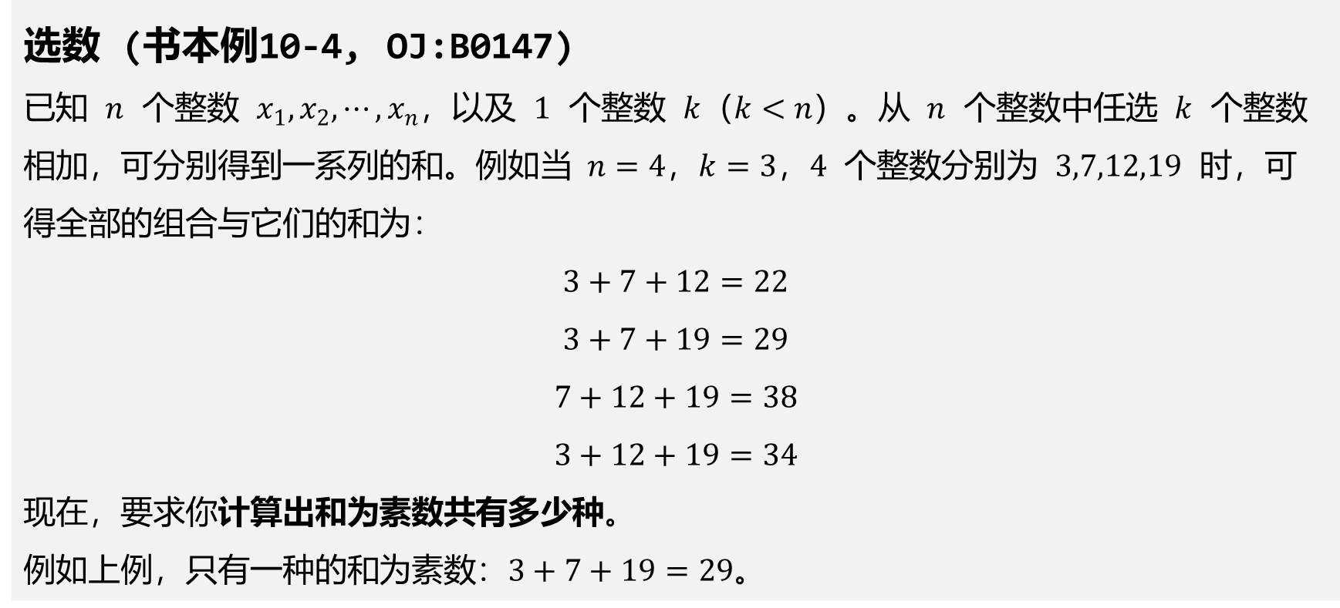
子集枚举
选数 (书本例10-4, OJ:B0147)
已知 $n$ 个整数 $x_{1},x_{2},⋯,x_{n}$，以及 $1$ 个整数 $k$（$k<n$）。从 $n$ 个整数中任选 $k$ 个整数相加，可分别得到一系列的和。例如当 $n=4$，$k=3$，$4$ 个整数分别为 $3,7,12,19$ 时，可得全部的组合与它们的和为：
$$3+7+12=22$$
$$3+7+19=29$$
$$7+12+19=38$$
$$3+12+19=34$$
现在，要求你计算出和为素数共有多少种。
例如上例，只有一种的和为素数：$3+7+19=29$。

Slide 44
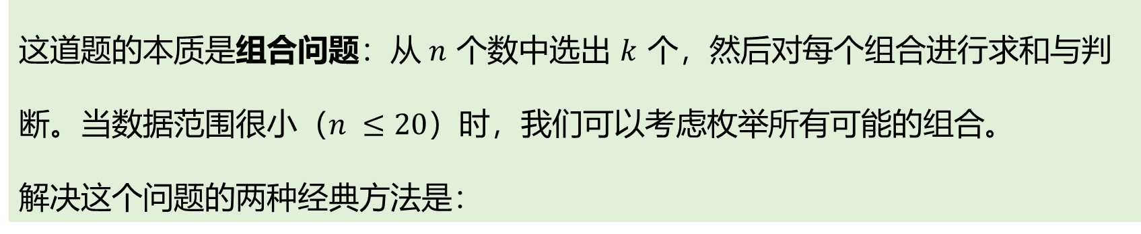
子集枚举
这道题的本质是组合问题：从 $n$ 个数中选出 $k$ 个，然后对每个组合进行求和与判断。当数据范围很小（$n ≤20$）时，我们可以考虑枚举所有可能的组合。
解决这个问题的两种经典方法是：
位运算枚举子集
深度优先搜索 (DFS) / 递归回溯

Slide 45
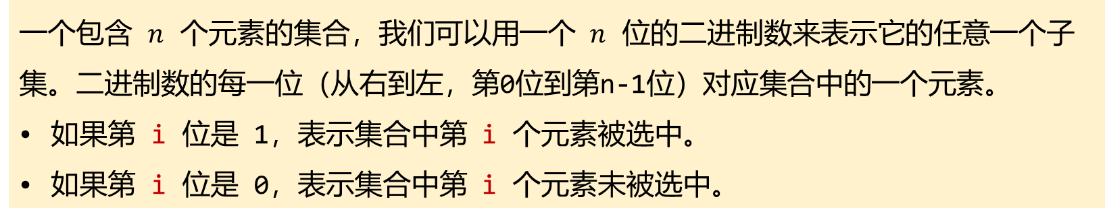
子集枚举
位运算枚举子集
这种方法也常被称为二进制表示法，其核心思想是：用一个整数的二进制表示来代表一个集合的子集。
一个包含 $n$ 个元素的集合，我们可以用一个 $n$ 位的二进制数来表示它的任意一个子集。二进制数的每一位（从右到左，第0位到第n-1位）对应集合中的一个元素。
如果第 i 位是 1，表示集合中第 i 个元素被选中。
如果第 i 位是 0，表示集合中第 i 个元素未被选中。

Slide 46
暴力枚举
二进制表示法：
  对于一个集合中的 n 个元素，可以用 n 位的二进制数来表示每个元素的选取情况。
  每个二进制位对应一个元素，1 表示选取该元素，0 表示不选取该元素。
如以n = 4， k = 3为例
元素集合
3 | 7 | 12 | 19
二进制掩码：
1 | 1 | 0 | 1
本例代表着选取了：3, 7, 19三个元素
Notes:
掩码：可以用来遮掩部分二进制位

Slide 47
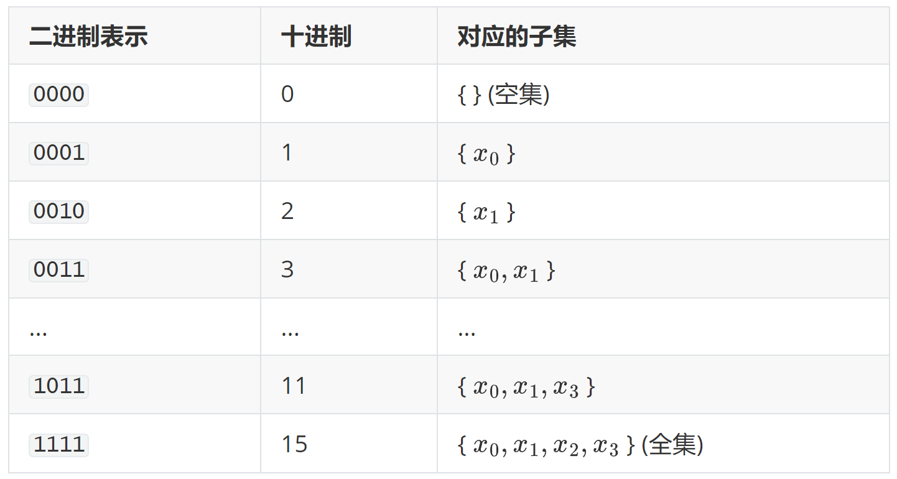
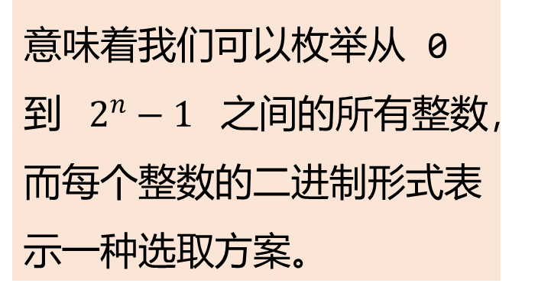
子集枚举
举例说明 (n=4): 假设我们有4个数字 $x_{0},x_{1},x_{2},x_{3}$
意味着我们可以枚举从 0 到 $2^{n}−1$ 之间的所有整数，而每个整数的二进制形式表示一种选取方案。
可以看到，从 0000 到 1111（即十进制的 0 到 $2^{4}−1$）的所有整数，恰好对应了这4个元素的所有 $2^{4}=16$ 个子集。

Slide 48
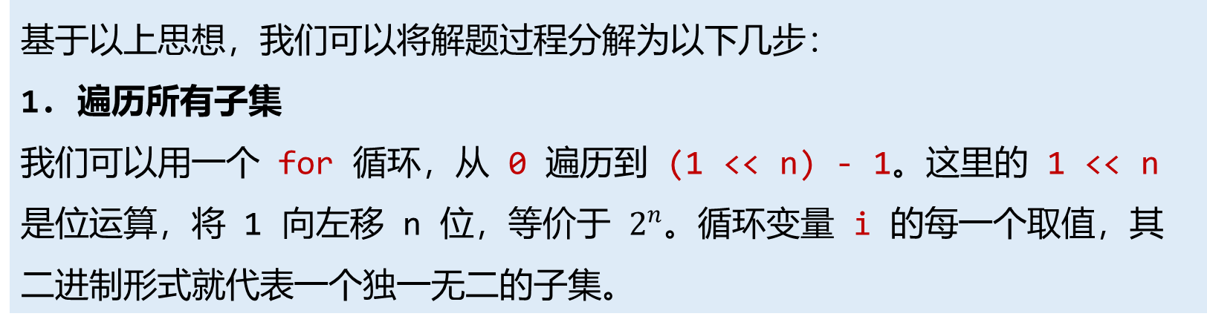
子集枚举
基于以上思想，我们可以将解题过程分解为以下几步：
1. 遍历所有子集
我们可以用一个 for 循环，从 0 遍历到 (1 << n) - 1。这里的 1 << n 是位运算，将 1 向左移 n 位，等价于 $2^{n}$。循环变量 i 的每一个取值，其二进制形式就代表一个独一无二的子集。
for (int i = 0; i < (1 << n); ++i) {
// 变量 i 的二进制表示就是一个子集
}

Slide 49
子集枚举
2. 筛选出大小为 k 的子集
题目要求是选出 恰好 k 个 整数。在我们的二进制表示中，这就意味着这个二进制数中必须恰好有 k 个 1。
如何统计一个整数的二进制表示中有多少个1？
使用C++的内建函数 __builtin_popcount(i)。这个函数可以直接返回整数 i 的二进制表示中1的个数。
if (__builtin_popcount(i) == k) {
// 这是一个大小为 k 的子集，符合要求
// 接下来计算这个子集内元素的和
}

Slide 50
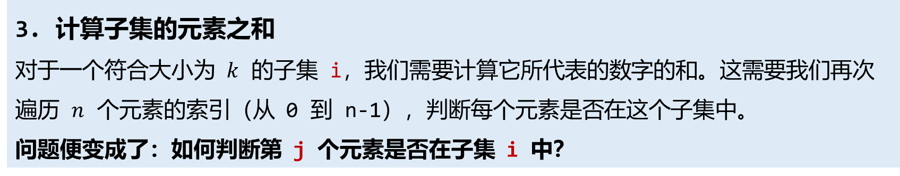
子集枚举
3. 计算子集的元素之和
对于一个符合大小为 $k$ 的子集 i，我们需要计算它所代表的数字的和。这需要我们再次遍历 $n$ 个元素的索引（从 0 到 n-1），判断每个元素是否在这个子集中。
问题便变成了：如何判断第 j 个元素是否在子集 i 中？
3 | 7 | 12 | 19
数组 arr[]
又如何取出 数组中对应的数用于判断满足题目它们的和为素数的条件呢？
1 | 1 | 0 | 1
二进制掩码：
3
2
1
0
例如，如何判断arr[3]这个元素是否被选中？

Slide 51
子集枚举
如何判断第 j 个元素是否在子集 i 中？ 我们只需要检查 i 的二进制表示的第 j 位是否为1。这可以通过位运算 (i >> j) & 1 来实现。
i >> j：将 i 的二进制表示右移 j 位，使得原来的第 j 位移动到最右边（第0位）
& 1：与 00...001 进行按位与操作。如果原来的第 j 位是1，结果就是1；反之为 0。
例如，如何判断arr[3]这个元素是否被选中？
3 | 7 | 12 | 19
3 | 7 | 12 | 19
arr[]:
进行按位与操作
1 | 1 | 0 | 1
将二进制掩码右移3位
0 | 0 | 0 | 1
二进制掩码：
3
2
1
0
3
2
1
0

Slide 52
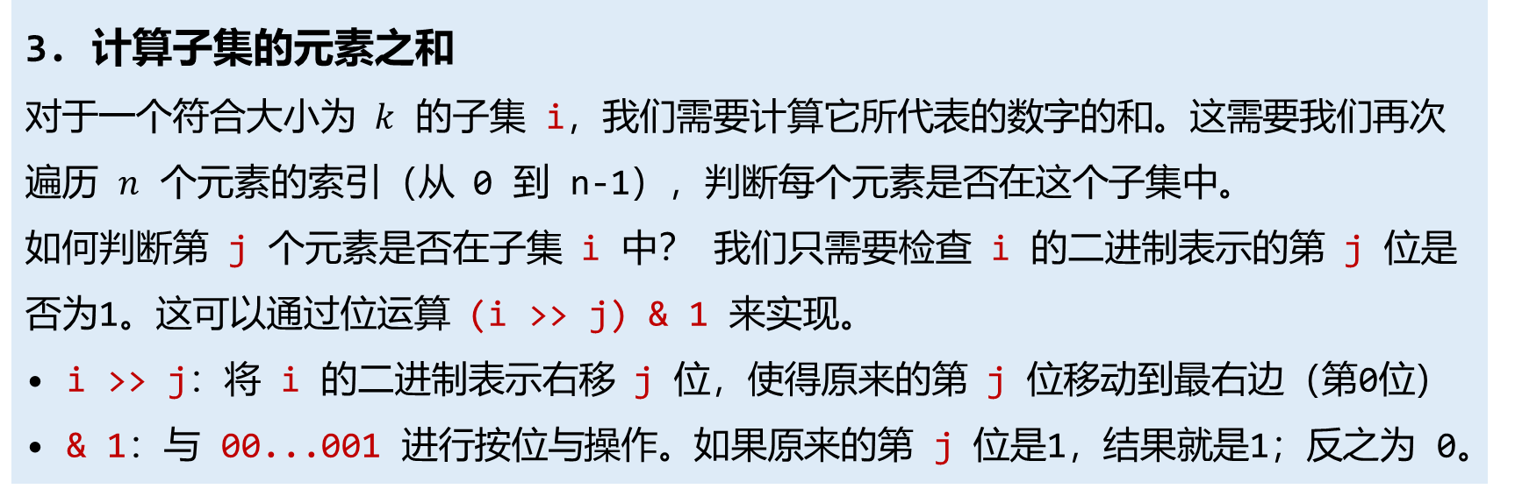
子集枚举
3. 计算子集的元素之和
对于一个符合大小为 $k$ 的子集 i，我们需要计算它所代表的数字的和。这需要我们再次遍历 $n$ 个元素的索引（从 0 到 n-1），判断每个元素是否在这个子集中。
如何判断第 j 个元素是否在子集 i 中？ 我们只需要检查 i 的二进制表示的第 j 位是否为1。这可以通过位运算 (i >> j) & 1 来实现。
i >> j：将 i 的二进制表示右移 j 位，使得原来的第 j 位移动到最右边（第0位）
& 1：与 00...001 进行按位与操作。如果原来的第 j 位是1，结果就是1；反之为 0。
for (int j = 0; j < n; ++j) {
if ((i >> j) & 1) { // 检查第 j 位是否为 1
current_sum += x[j]; // 如果是 1，说明第 j 个数被选中，加入总和
}
}

Slide 53
子集枚举
4. 判断和是否为素数
计算出和 current_sum 之后，我们需要一个函数来判断它是否为素数。一个素数判断函数（试除法）即可满足要求。
5. 统计数量
如果 current_sum 是素数，那么我们就找到了一个符合条件的组合，将最终的计数器加一。
bool isPrime(long long num) {
if (num < 2) return false;
for (long long i = 2; i * i <= num; ++i) {
if (num % i == 0) return false;
}
return true;
}

Slide 54
子集枚举
方法二：深度优先搜索 (DFS)
DFS是解决组合问题的更通用、更经典的方法。其思路是模拟“选”或“不选”的过程。
1. 核心思想
我们定义一个递归函数，例如 dfs(startIndex, count, currentSum)，它有三个参数：
startIndex: 当前可以从哪个下标开始选择数字。这是为了防止重复选择，例如选了 {3, 7} 后，就不再考虑 {7, 3}。
count: 已经选择了多少个数字。
currentSum: 当前已选数字的和。

Slide 55
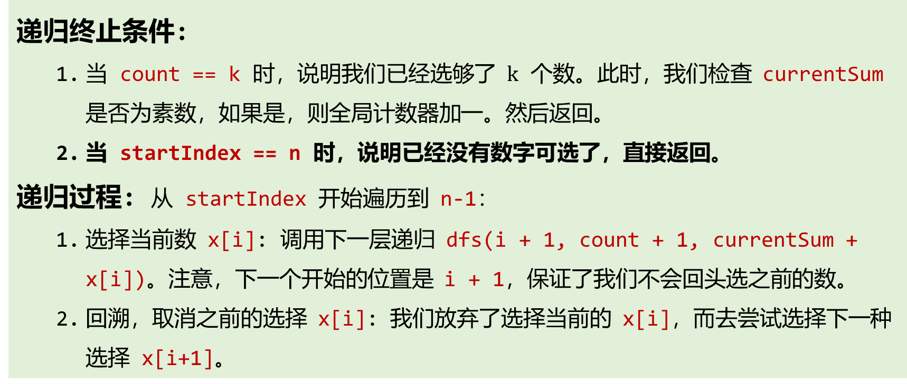
子集枚举
dfs(startIndex, count, currentSum)
递归终止条件:
  当 count == k 时，说明我们已经选够了 $k$ 个数。此时，我们检查 currentSum 是否为素数，如果是，则全局计数器加一。然后返回。
  当 startIndex == n 时，说明已经没有数字可选了，直接返回。
递归过程: 从 startIndex 开始遍历到 n-1：
  选择当前数 x[i]: 调用下一层递归 dfs(i + 1, count + 1, currentSum + x[i])。注意，下一个开始的位置是 i + 1，保证了我们不会回头选之前的数。
  回溯，取消之前的选择 x[i]: 我们放弃了选择当前的 x[i]，而去尝试选择下一种选择 x[i+1]。

Slide 56
子集枚举
void dfs(int startIndex, int count, long long currentSum) {
// 递归终止条件：已经选够 k 个数
if (count == k) {
if (isPrime(currentSum)) prime_count++;
return;
}
// 递归终止条件：已经没有数可选了
if (startIndex == n) return;
// 循环，尝试选择 startIndex 及之后的每一个数
for (int i = startIndex; i < n; ++i) {
// 选择第 i 个数
dfs(i + 1, count + 1, currentSum + x[i]);
// 回溯：这里不需要显式回溯，因为 currentSum 是按值传递的。
// for循环的下一次迭代，自然就是“不选”当前i，而尝试i+1的情况。
}
}

Slide 57
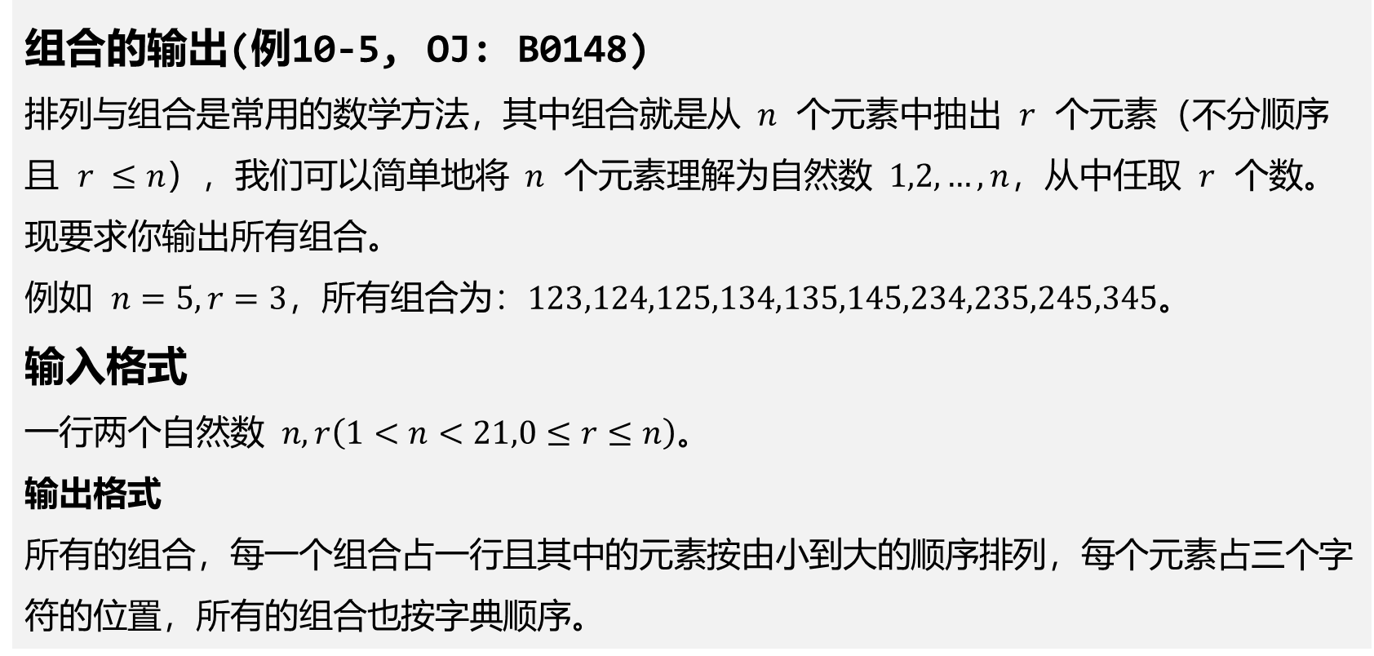
子集枚举
组合的输出(例10-5, OJ: B0148)
排列与组合是常用的数学方法，其中组合就是从 $n$ 个元素中抽出 $r$ 个元素（不分顺序且 $r ≤n$），我们可以简单地将 $n$ 个元素理解为自然数 $1,2,…,n$，从中任取 $r$ 个数。
现要求你输出所有组合。
例如 $n=5,r=3$，所有组合为：$123,124,125,134,135,145,234,235,245,345$。
输入格式
一行两个自然数 $n,r\left(1<n<21,0≤r≤n\right)$。
输出格式
所有的组合，每一个组合占一行且其中的元素按由小到大的顺序排列，每个元素占三个字符的位置，所有的组合也按字典顺序。

Slide 58
子集枚举
乍看起来这道题比上一题还要简单，但关键在于如何处理题目要求的字典序。
根据之前的想法是使用子集枚举：用一个 n 位的二进制数（我们称之为“掩码”）来表示一个子集。通常我们会让二进制的第 0 位（最低位）对应数字 1，第 1 位对应数字 2，以此类推。然后我们从 0 遍历到 2^n - 1 来生成所有子集。
但这个方法会遇到问题！

Slide 59
子集枚举
让我们以 n=5, r=3 为例，其代表着从 {1, 2, 3, 4, 5} 的集合从中任取 3 个数
如选出了组合 {1, 3, 4} 按原有方法编码，选的是第 1, 3, 4 个数，对应二进制位中第 0, 2, 3 位为1，掩码是 01101 (二进制)，十进制为 13。
如选出了组合 {1, 2, 5} 按原有方法编码，选的是第 1, 2, 5 个数，对应二进制位中第 0, 1, 4 位为1，掩码是 10011 (二进制)，十进制为 19。
但是在字典序中，{1, 2, 5} 应该排在 {1, 3, 4} 的前面。但是，它们的掩码值却是 19 > 13。如果我们从小到大遍历掩码，就会先输出 {1, 3, 4}，再输出 {1, 2, 5}，顺序就错了。

Slide 60
子集枚举
组合的字典序是如何比较的？(题目要求的输出顺序)
当我们比较两个组合时，我们从最小的数字开始，逐个比较。
规则：从第一个位置开始，谁的数字小，谁就排在前面。如果相同，就看下一个位置。
示例：比较 {1, 2, 5} 和 {1, 3, 4}
比较第一个元素：都是 1。平手，继续。
比较第二个元素：一个是 2，一个是 3。因为 2 < 3，比较结束。
结论：{1, 2, 5} 的字典序 小于 {1, 3, 4}。
字典序的比较是从左到右的，只要最小的数字更小，整个组合就在前面。（最小值主导）

Slide 61
子集枚举
整数二进制是如何比较的？
规则：从最高位开始，谁的位是 1 而对方是 0，谁就更大。如果相同，就看下一位。
示例：比较二进制 11001 (25) 和 10110 (22)
比较最高位 (第4位)：都是 1。平手，继续。
比较次高位 (第3位)：一个是 1，一个是 0。因为 1 > 0，比较结束。
结论：11001 大于 10110。
整数的大小是由其最高位决定的。 （最大值主导）

Slide 62
子集枚举
我们的目标是，通过用整数的二进制来代表组合，并且希望整数的大小关系能等同于组合的字典序关系。
我们原有的方法是：
是否选择数字 1 <-> 对应二进制第0位
是否选择数字 2 <-> 对应二进制第1位
...
是否选择数字 n <-> 对应二进制第n-1位
这种方法是如何导致问题的呢？
而在当前的映射下，组合中最大的数字占据了最高的二进制位，因此最大数字决定了整数的大小。而组合当中，最大数字越大并不意味着一定就是最大的会排在最后。

Slide 63
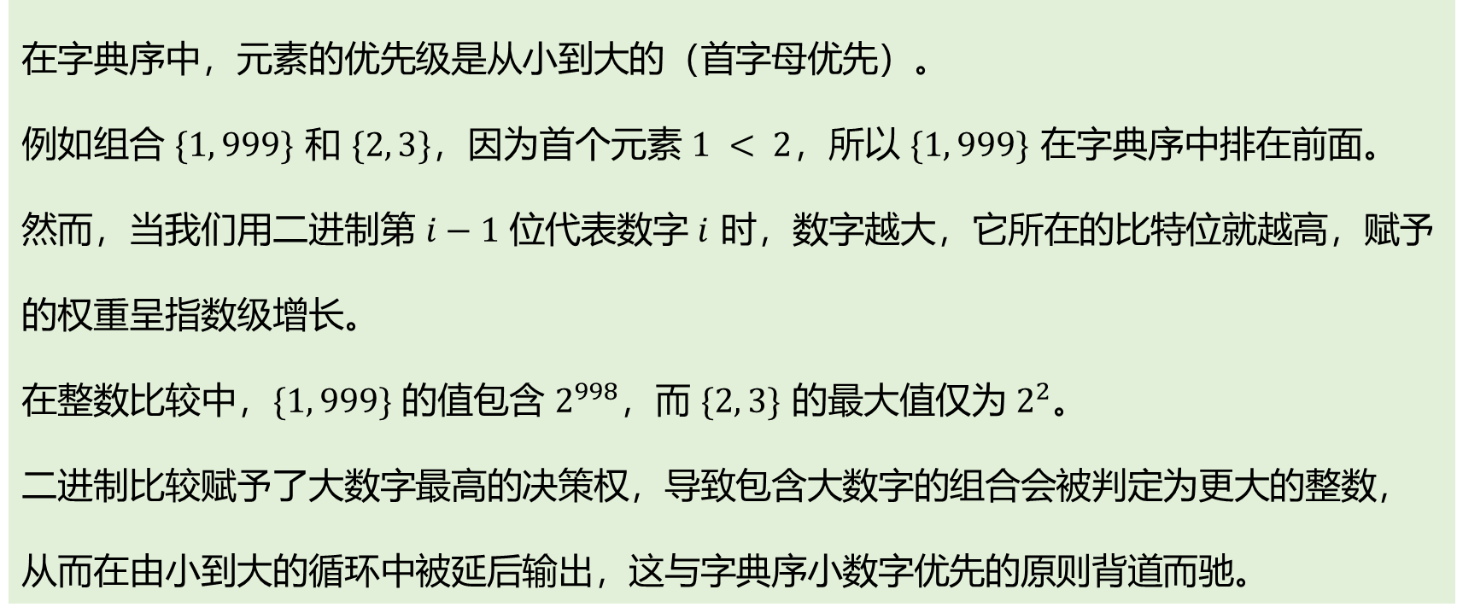
子集枚举
在字典序中，元素的优先级是从小到大的（首字母优先）。
例如组合 $\{1, 999\}$ 和 $\{2, 3\}$，因为首个元素 $1 < 2$，所以 $\{1, 999\}$ 在字典序中排在前面。
然而，当我们用二进制第 $i−1$ 位代表数字 $i$ 时，数字越大，它所在的比特位就越高，赋予的权重呈指数级增长。
在整数比较中，$\{1, 999\}$ 的值包含 $2^{998}$，而 $\{2, 3\}$ 的最大值仅为 $2^{2}$。
二进制比较赋予了大数字最高的决策权，导致包含大数字的组合会被判定为更大的整数，从而在由小到大的循环中被延后输出，这与字典序小数字优先的原则背道而驰。

Slide 64
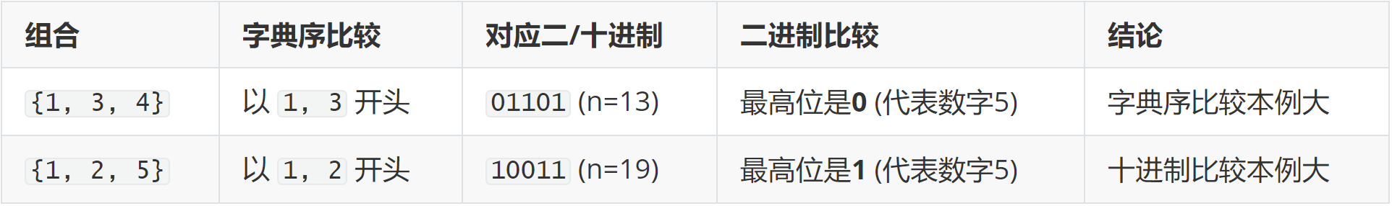
子集枚举
问题根源： 我们最关心的、决定字典序胜负的元素（数字2和3），被编码到了二进制编码里的低位（第1位和第2位）。
而计算机在比较整数大小时，最先看的却是二进制里的高位。这就引发了错位。

Slide 65
子集枚举
组合字典序的优先级：由数字本身的大小决定。数字 1 的优先级最高，数字 2 其次，数字 n 的优先级最低。一个组合里是否包含 1，是决定它排名的首要因素。
整数大小比较的优先级：由二进制位的位置决定。最高位的优先级最高，最低位的优先级最低。一个二进制数最高位是 1 还是 0，是决定它大小的首要因素。
根据组合字典序，越小的数应该最先排在前面，所以，我们应该把最小的数字 1 翻译成 二进制的最高位，只要组合出现了 1，那么就会使得二进制中最高位被赋值 1, 这样通过二进制比较就能知道这个组合是优先级最大的，应该最先输出。而随后的数依次类推。
数字 1 <-> 最高位 (第 n-1 位) 、数字 2 <-> 次高位 (第 n-2 位) 、... 、数字 n <-> 最低位 (第 0 位)

Slide 66
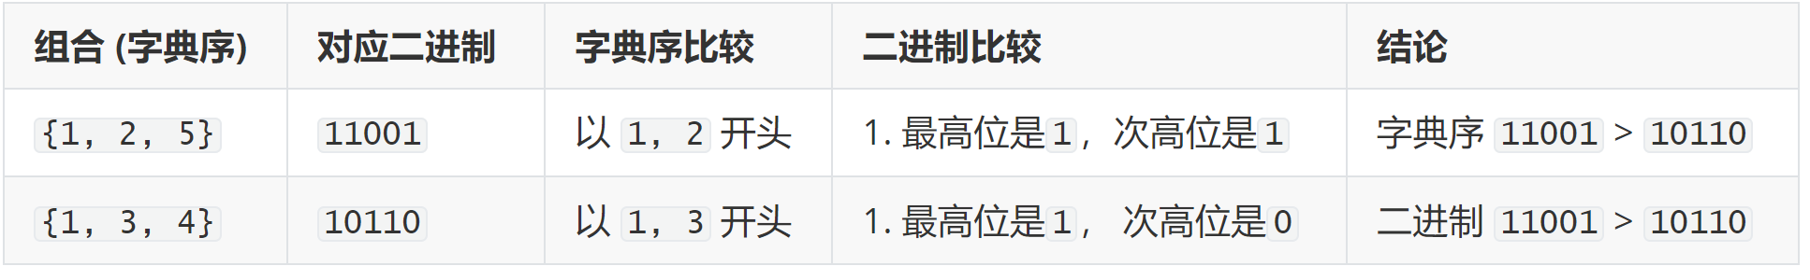
子集枚举
现在，我们用这个新的对应关系再来看一遍：
数字 1 <-> 最高位 (第 n-1 位) 、数字 2 <-> 次高位 (第 n-2 位) 、... 、数字 n <-> 最低位 (第 0 位)
计算机在比较 11001 和 10110 时，比较逻辑和比较 {1, 2, 5} 和 {1, 3, 4} 的字典序逻辑一致了！
结论： 通过这个“对齐”的编码，我们发现，组合的字典序越小，它对应的编码整数值反而越大。那么我们只需要从大到小遍历整数，就能按从小到大的字典序输出组合了

Slide 67
子集枚举
// 从大到小循环枚举所有子集对应的掩码
// 这样可以优先处理整数值大的掩码，从而实现字典序输出
for (int i = (1 << n) - 1; i >= 0; --i) {
// 检查当前子集的大小是否为 r
if (__builtin_popcount(i) == r) {
// 如果大小正确, 按新规则解码并输出, 遍历数字 1 到 n
for (int j = 0; j < n; ++j) {
// 数字 j+1 对应的是从右数的第 n-1-j 位
// 检查该位是否为 1
if ((i >> (n - 1 - j)) & 1) {
cout << setw(3) << j + 1;
}
}
cout << endl;
}
}

Slide 68
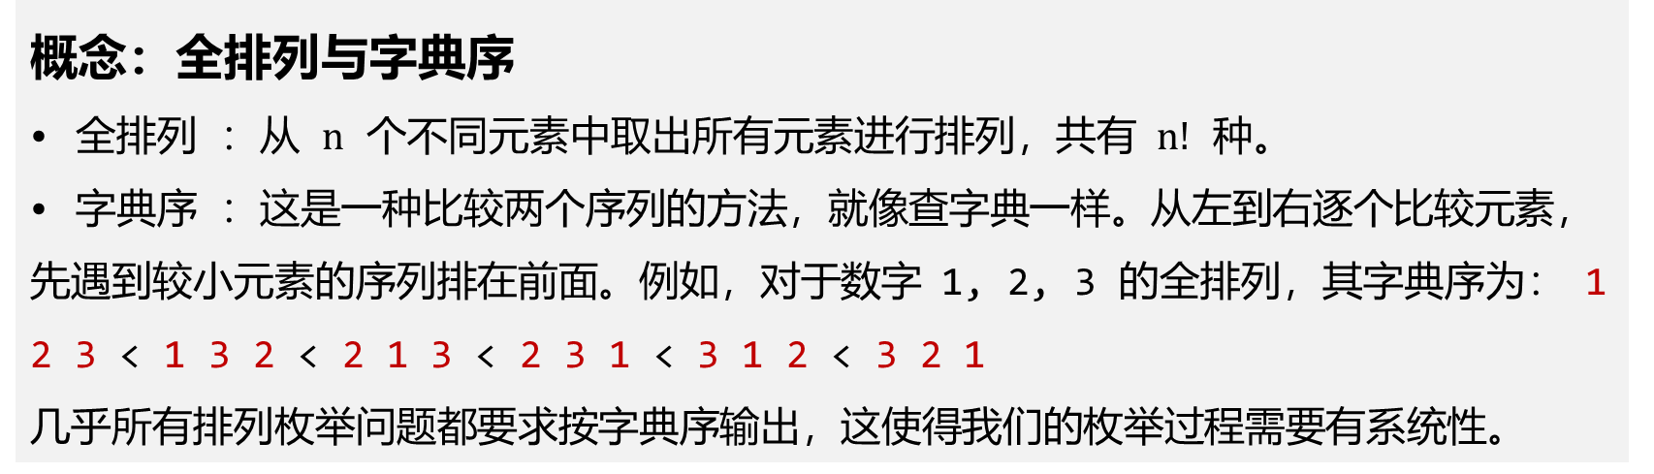
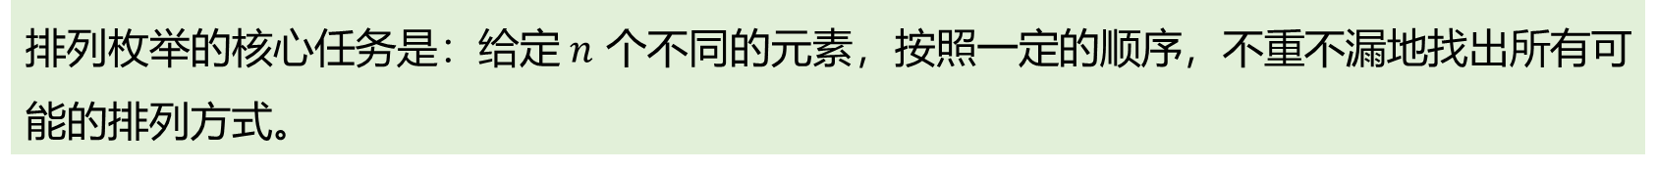
排列枚举
排列枚举的核心任务是：给定 $n$ 个不同的元素，按照一定的顺序，不重不漏地找出所有可能的排列方式。
概念：全排列与字典序
全排列 ：从 $n$ 个不同元素中取出所有元素进行排列，共有 $n!$ 种。
字典序 ：这是一种比较两个序列的方法，就像查字典一样。从左到右逐个比较元素，先遇到较小元素的序列排在前面。例如，对于数字 1, 2, 3 的全排列，其字典序为： 1 2 3 < 1 3 2 < 2 1 3 < 2 3 1 < 3 1 2 < 3 2 1
几乎所有排列枚举问题都要求按字典序输出，这使得我们的枚举过程需要有系统性。

Slide 69
排列枚举
解决排列枚举问题主要有两种经典方法：
使用标准库函数 next_permutation (推荐)
使用深度优先搜索 (DFS) + 回溯 (更底层，更灵活)

Slide 70
排列枚举
使用 next_permutation
它封装在 <algorithm> 头文件中，功能强大且使用简单。
next_permutation 函数可以将一个序列（如数组或 vector）就地修改为其字典序的下一个排列。
如果存在下一个排列：它会修改序列并返回 true。
如果当前已是最大排列（如 3 2 1）：它会将序列变为最小排列（如 1 2 3）并返回 false。
如何遍历所有排列？
利用上述特性，我们可以形成一个固定的模板来遍历所有排列：
初始化：必须确保你的序列在开始时处于字典序最小的状态（即升序排列）。
循环：使用 do-while 循环，先处理当前排列，再生成下一个。

Slide 71
排列枚举
vector<int> v = {1, 2, 3}; // 有一个 vector v 存储了要进行排列的元素
// 确保 v 是升序的 (对于 {1,2,3} 已经是了, 否则需sort(v.begin(), v.end()); )
// 使用 do-while 循环遍历
do {
// 在这里处理当前排列 v, 例如：打印它
for (int x : v) {
cout << x << " ";
}
cout << endl;
} while (next_permutation(v.begin(), v.end()));
为什么用 do-while？ 因为 do-while 会先执行一次循环体，再判断条件。这保证了我们输入的第一个（即最小的）排列也能被处理。如果用 while，最小的排列就会被跳过。

Slide 72
排列枚举
例题分析
现在我们用 next_permutation 的思想来分析书本上的几个问题。
例10-6：全排列问题
题目： 输出自然数 1 到 n 所有不重复的排列，保留场宽为 5。
分析： 这是 next_permutation 的模板题，是它最直接的应用场景。
// p 是1, 2, 3, ..., n 的序列，初始已经是字典序最小的排列
do {
for (int i = 0; i < n; ++i) {
cout << setw(5) << p[i];
}
cout << endl;
} while (next_permutation(p.begin(), p.end()));

Slide 73
排列枚举
例题分析
例10-5：三连击
题目： 将 1-9 这 9 个数不重复地分成 3 个三位数，使其比例为 A:B:C。
分析： 这个问题本质上是，在 1-9 的所有全排列中，找到一个满足条件的排列。 一个排列 p[0], p[1], ..., p[8] 可以被“切分”成三个数：
num1 = p[0]*100 + p[1]*10 + p[2]
num2 = p[3]*100 + p[4]*10 + p[5]
num3 = p[6]*100 + p[7]*10 + p[8]
我们最后仅需要检查 num1 : num2 : num3 是否等于 A : B : C。

Slide 74
排列枚举
bool found = false;
do {
int num1 = p[0] * 100 + p[1] * 10 + p[2];
int num2 = p[3] * 100 + p[4] * 10 + p[5];
int num3 = p[6] * 100 + p[7] * 10 + p[8];
// 使用交叉相乘判断比例，避免浮点数误差
if (num1 * B == num2 * A && num1 * C == num3 * A) {
cout << num1 << " " << num2 << " " << num3 << endl;
found = true;
}
} while (next_permutation(p.begin(), p.end()));
if (!found) {
cout << "No!!!" << endl;
}

Slide 75
排列枚举
例题分析
例题10-7：火星人
题目： 给定一个 n 的排列和数字 m，求这个排列之后的第 m 个排列。
分析： 这道题考查对 next_permutation 的重复使用。我们只需要对给定的排列连续调用 m 次 next_permutation 即可。
// 连续调用 m 次 next_permutation
for (int i = 0; i < m; ++i) {
next_permutation(p.begin(), p.end());
}
for (int i = 0; i < n; ++i) {
cout << p[i] << " ";
}

Slide 76
排列枚举
排列枚举的另一种方法：DFS (深度优先搜索)
虽然 next_permutation 非常方便，但理解其背后的原理也很重要。生成全排列的经典算法是深度优先搜索 (DFS) + 回溯。
思路： 我们一位一位地去确定这个排列。
确定第 1 位：可以是 1 到 n 中的任意一个数。
确定第 2 位：可以是剩下 n-1 个数中的任意一个。
...
确定第 n 位：只能是最后一个剩下的数。
为了防止数字重复使用，我们用一个 used 数组来标记某个数字是否已经被用过。

Slide 77
排列枚举
int n;
vector<int> path; // 存储当前排列
vector<bool> used; // 标记数字是否被使用
void dfs() {
// 递归出口：当路径长度等于n，说明一个完整的排列已生成
if (path.size() == n)
return; // path数组就已经储存好了排列可供使用
// 遍历所有数字
for (int i = 1; i <= n; ++i) {
// 如果数字 i 没被用过
if (!used[i]) {
path.push_back(i); used[i] = true; // 选择
dfs(); // 深入
// 回溯 (撤销选择)，以便 for 循环尝试下一个数字
used[i] = false; path.pop_back();
}
}
}

Slide 78
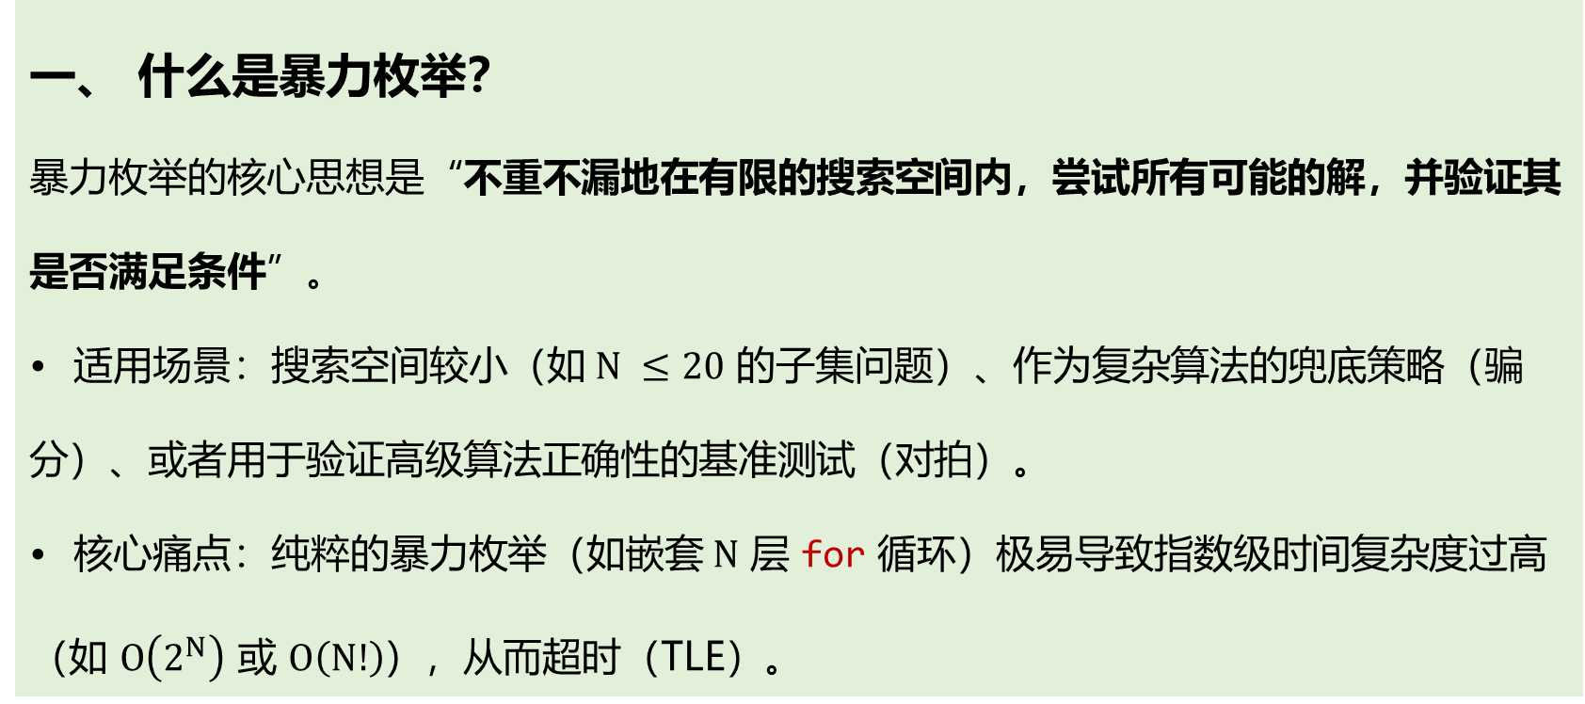
穷举总结
一、 什么是暴力枚举？
暴力枚举的核心思想是“不重不漏地在有限的搜索空间内，尝试所有可能的解，并验证其是否满足条件”。
适用场景：搜索空间较小（如 $N ≤20$ 的子集问题）、作为复杂算法的兜底策略（骗分）、或者用于验证高级算法正确性的基准测试（对拍）。
核心痛点：纯粹的暴力枚举（如嵌套 $N$ 层 for 循环）极易导致指数级时间复杂度过高（如 $O\left(2^{N}\right)$ 或 $O\left(N!\right)$），从而超时（TLE）。

Slide 79
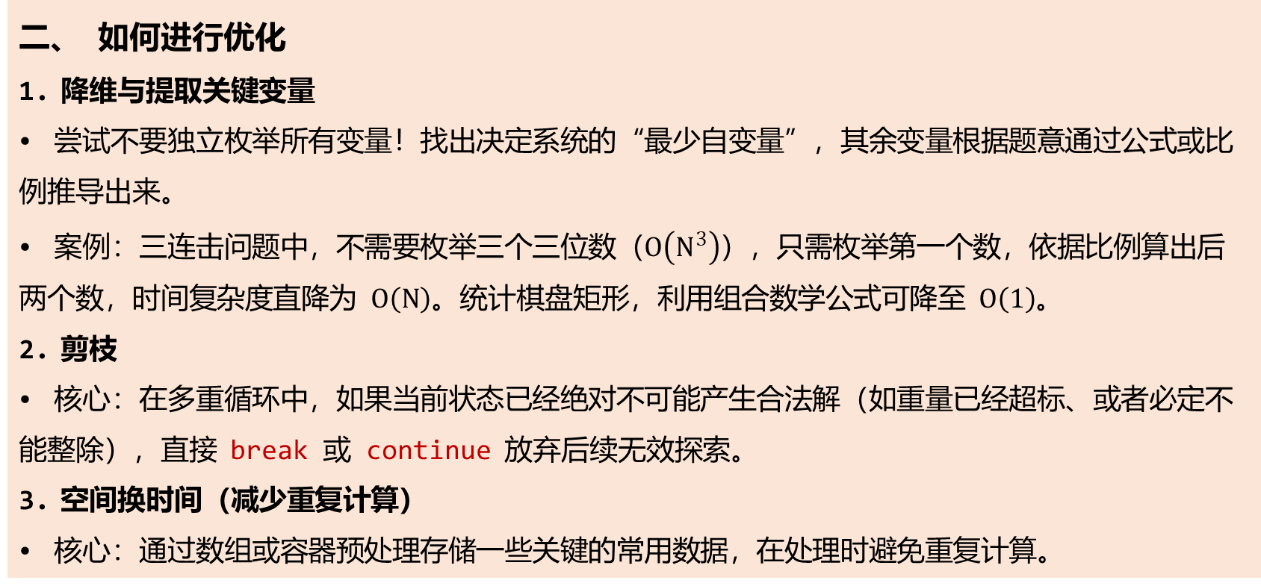
穷举总结
二、 如何进行优化
降维与提取关键变量
尝试不要独立枚举所有变量！找出决定系统的“最少自变量”，其余变量根据题意通过公式或比例推导出来。
案例：三连击问题中，不需要枚举三个三位数（$O\left(N^{3}\right)$），只需枚举第一个数，依据比例算出后两个数，时间复杂度直降为 $O\left(N\right)$。统计棋盘矩形，利用组合数学公式可降至 $O\left(1\right)$。
剪枝
核心：在多重循环中，如果当前状态已经绝对不可能产生合法解（如重量已经超标、或者必定不能整除），直接 break 或 continue 放弃后续无效探索。
空间换时间（减少重复计算）
核心：通过数组或容器预处理存储一些关键的常用数据，在处理时避免重复计算。

Slide 80
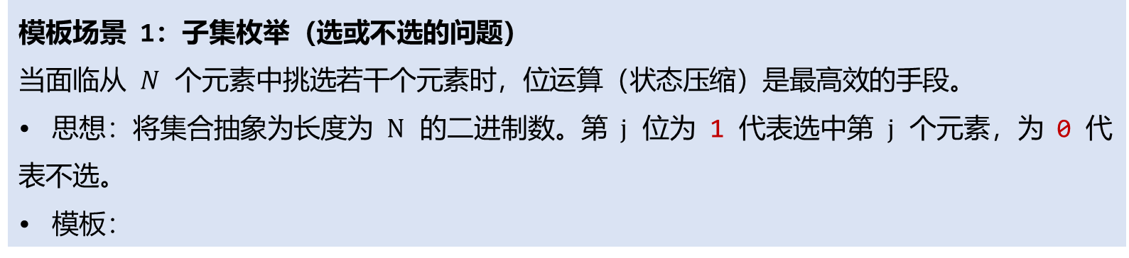
穷举总结
模板场景 1：子集枚举（选或不选的问题）
当面临从 $N$ 个元素中挑选若干个元素时，位运算（状态压缩）是最高效的手段。
思想：将集合抽象为长度为 $N$ 的二进制数。第 $j$ 位为 1 代表选中第 $j$ 个元素，为 0 代表不选。
模板：
for (int i = 0; i < (1 << n); ++i) { // 遍历 0 到 2^n - 1 的所有掩码
for (int j = 0; j < n; ++j) { // 遍历每一个元素
if ((i >> j) & 1) { // 关键判断：第 j 位是否为 1
// 元素 x[j] 被选中，执行相应逻辑
}
}
}

Slide 81
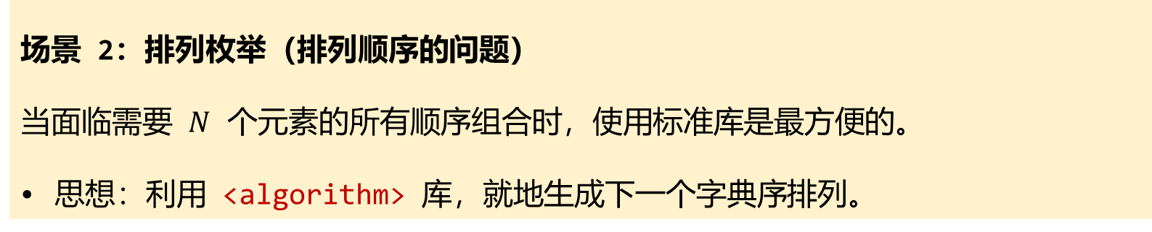
穷举总结
场景 2：排列枚举（排列顺序的问题）
当面临需要 $N$ 个元素的所有顺序组合时，使用标准库是最方便的。
思想：利用 <algorithm> 库，就地生成下一个字典序排列。
vector<int> v = {1, 2, 3}; // 必须先保证初始状态是升序的最早字典序
do {
// 处理当前排列 v 的逻辑
} while (next_permutation(v.begin(), v.end())); // 自动变为下一个排列

Slide 82
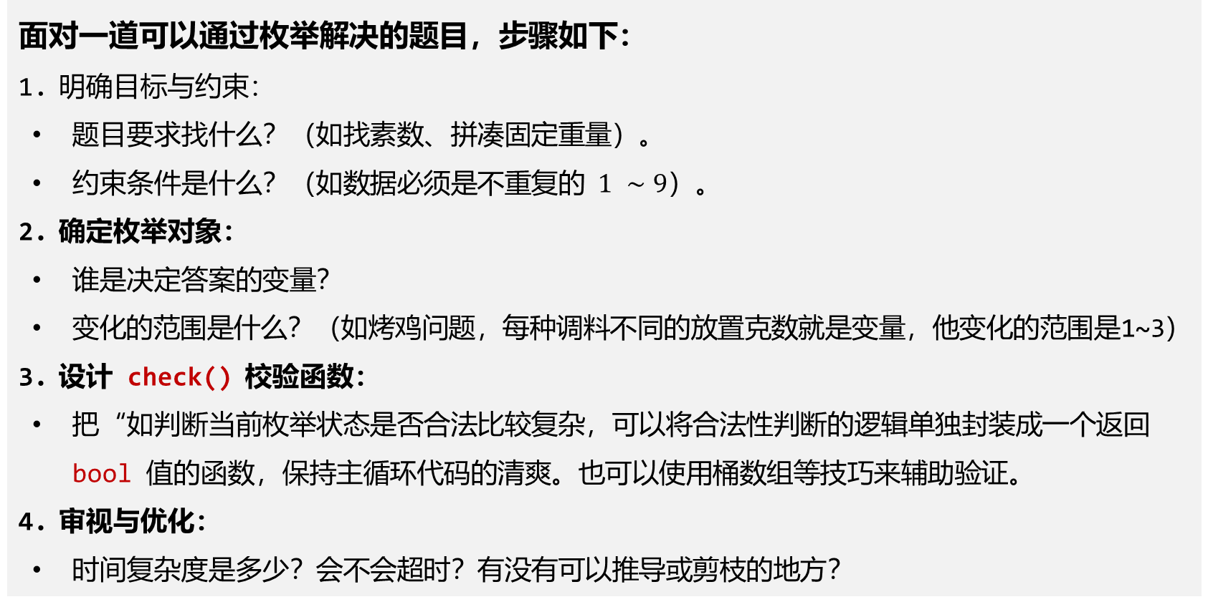
穷举总结
面对一道可以通过枚举解决的题目，步骤如下：
明确目标与约束：
  题目要求找什么？（如找素数、拼凑固定重量）。
  约束条件是什么？（如数据必须是不重复的 $1 ∼9$）。
确定枚举对象：
  谁是决定答案的变量？
  变化的范围是什么？（如烤鸡问题，每种调料不同的放置克数就是变量，他变化的范围是1~3）
设计 check() 校验函数：
  把“如判断当前枚举状态是否合法比较复杂，可以将合法性判断的逻辑单独封装成一个返回 bool 值的函数，保持主循环代码的清爽。也可以使用桶数组等技巧来辅助验证。
审视与优化：
  时间复杂度是多少？会不会超时？有没有可以推导或剪枝的地方？

